Slide 2
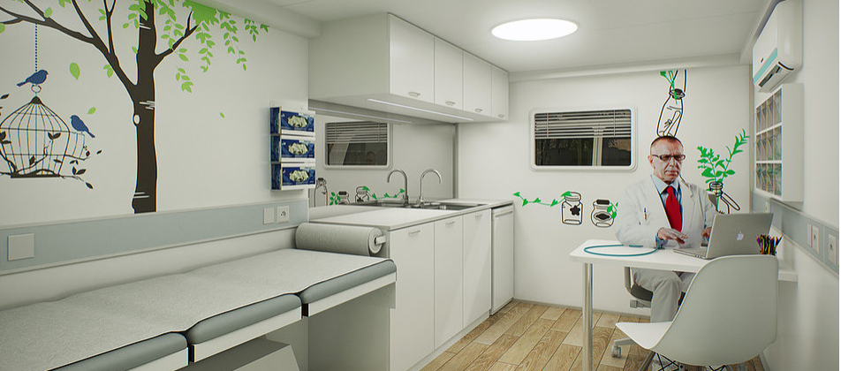
"מרפאה ניידת" חדשנות פוגשת איכות
העתיד בהנגשת שירותי הרפואה עד הבית.
מענה לוגיסטי מדוייק ויעיל.
שירות חדשני, פורץ דרך, איכותי, אמין, זמין.

Slide 3
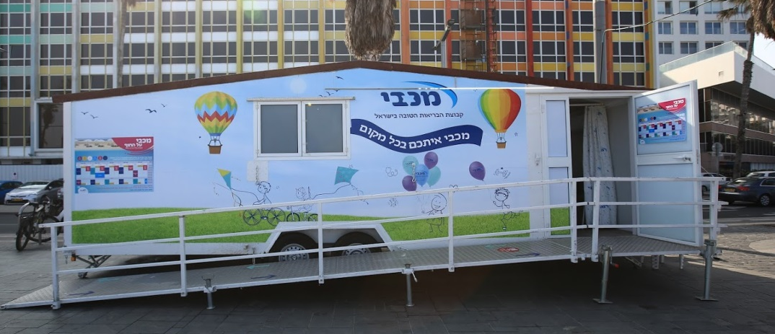
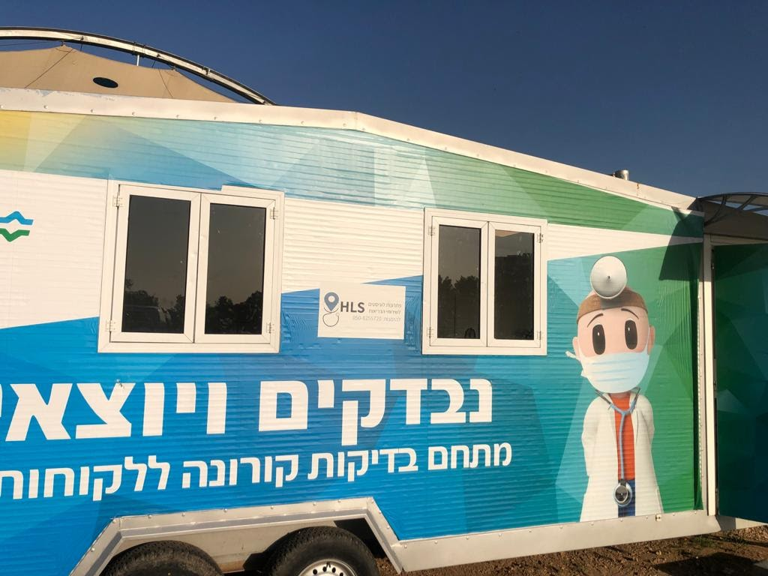
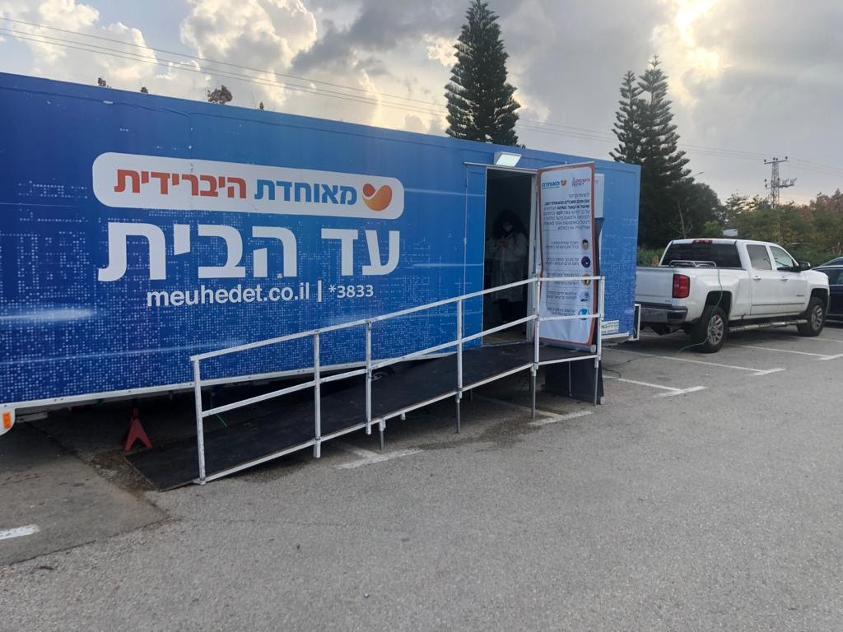
"מרפאה ניידת" חדשנות פוגשת איכות
שירותי רפואה בקהילה
באיכות זהה למרפאה בנכס קבוע.
מענה רפואי בכל זמן ובכל מקום-
מחליטים ועושים!
מענה מלא לחוק הנגישות,
בכל מקום שתבחרו.
פלטפורמה שמתאימה לכל שירות רפואי ולמגוון שירותים במקביל.
אנו ננייד עבורכם את הניידת לכל מקום ובכל תדירות שתבחרו.
מענה לוגיסטי מלא, ללא תלות בתשתית חיצונית.

Slide 4
התאמה אישית
לכל שירותי הרפואה בקהילה

Slide 5
"מרפאה ניידת" מגוון שירותים רפואיים
מעבדה
מרפאת אחיות
חיסוני שפעת
בדיקת קרקעית העין (פונדוס)
קורונה – בדיקות קורונה וחיסונים
חדר רופא
רפואה משלימה
רפואת שיניים
טיפת חלב
פזיותרפיה
פוטותרפיה

Slide 6
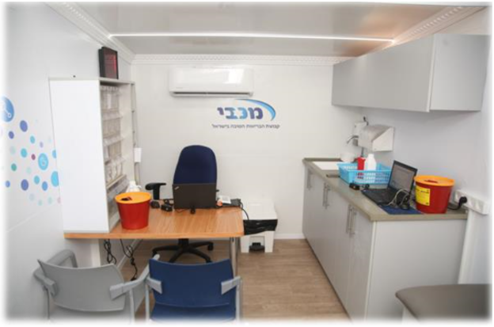
"מרפאה ניידת" שימושים עיקריים
מרפאה ניידת כמרפאה קבועה – חלופה לשכירות גבוהה של נכסים קבועים
שווק וצמיחה – נראות והגדלת נתח שוק
נתחי שוק חדשים – מתן שירות רפואי בשכונות חדשות, דריסת רגל לפני קופות מתחרות
ניוד המרפאה – שירות רפואי רציף במגוון ערים ויישובים בפרק זמן קצר
בניית מרכז רפואי חדש – מתן שירות רפואי עד השלמת הבניה
שיפוץ מרכז רפואי / יחידות בתוך המרכז הרפואי – המשך פעילות רציפה ומתן שירות מלא
אחסון ציוד בזמן שיפוץ
תוספת לשירות קיים / תגבור שירות בתקופת שיא

Slide 7
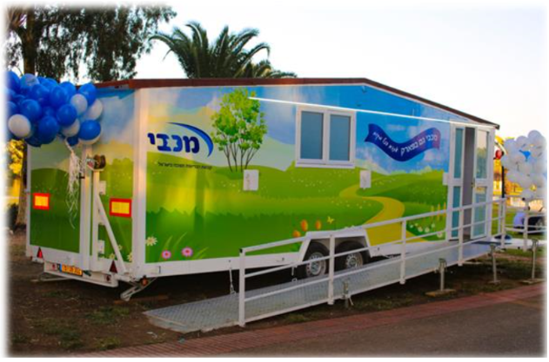
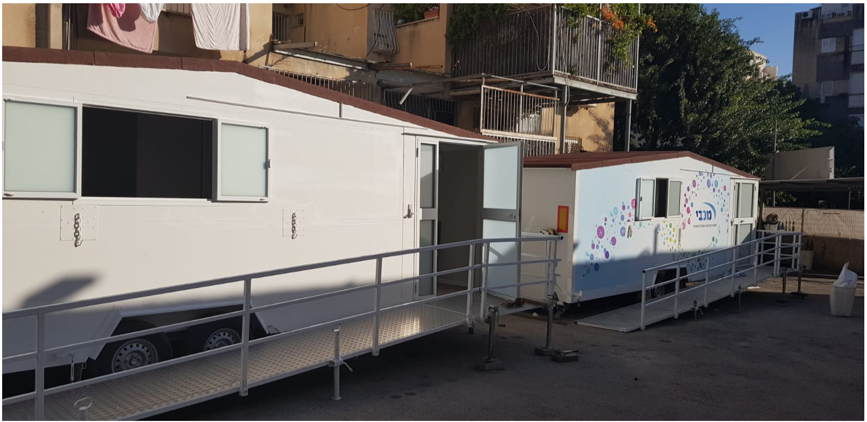
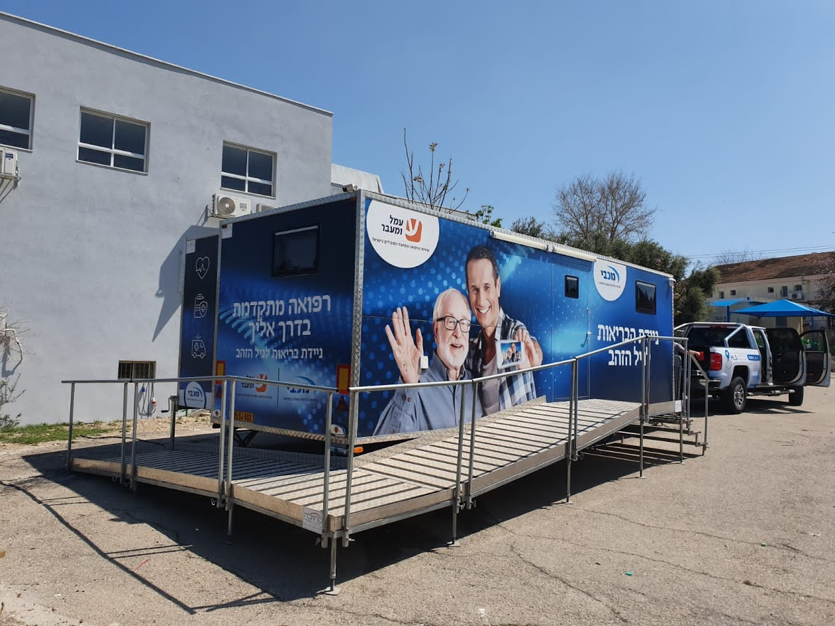
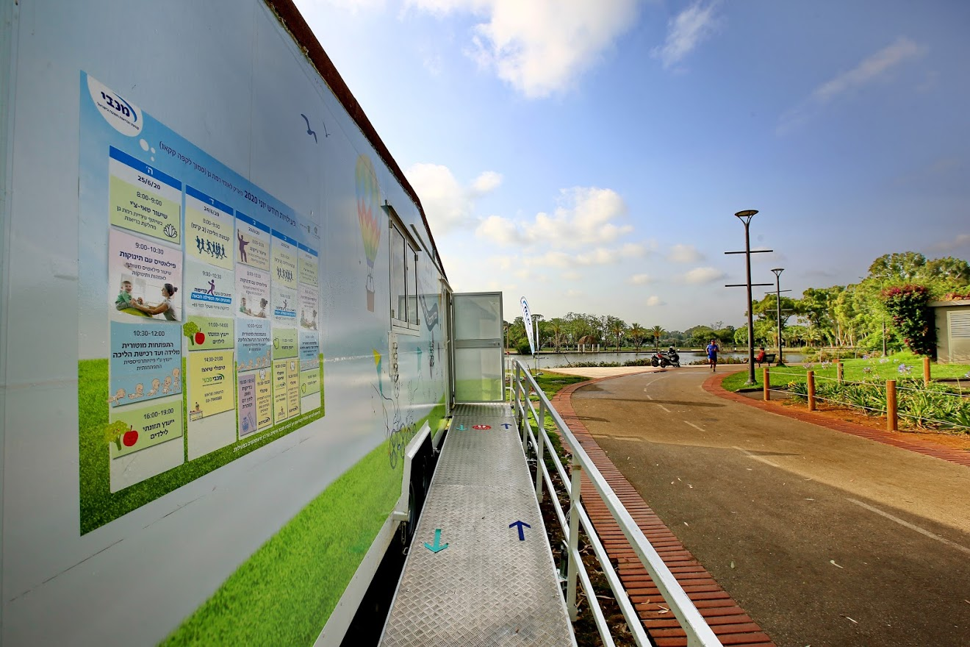
"מרפאה ניידת" תמונות מהשטח

Slide 8
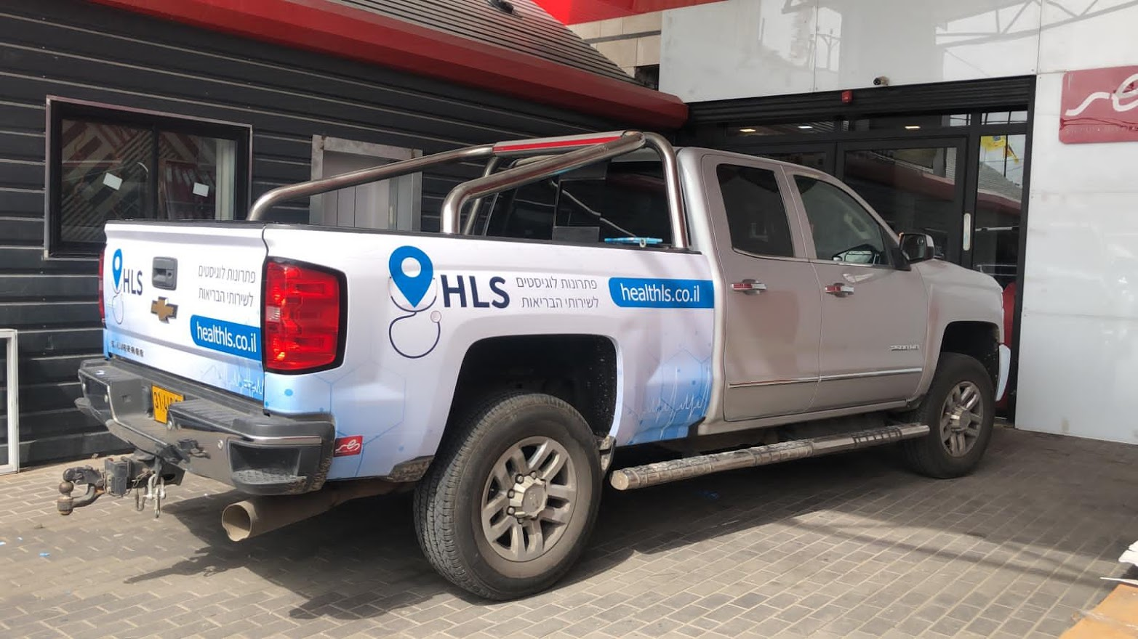
שירותים נוספים –
הסעות צוותים רפואיים
שינוע מרפאות ניידות

Slide 9
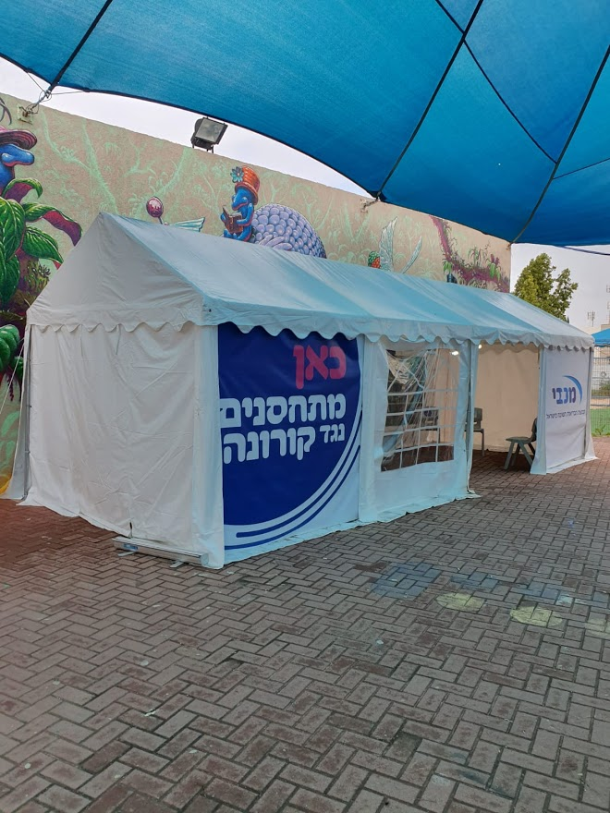
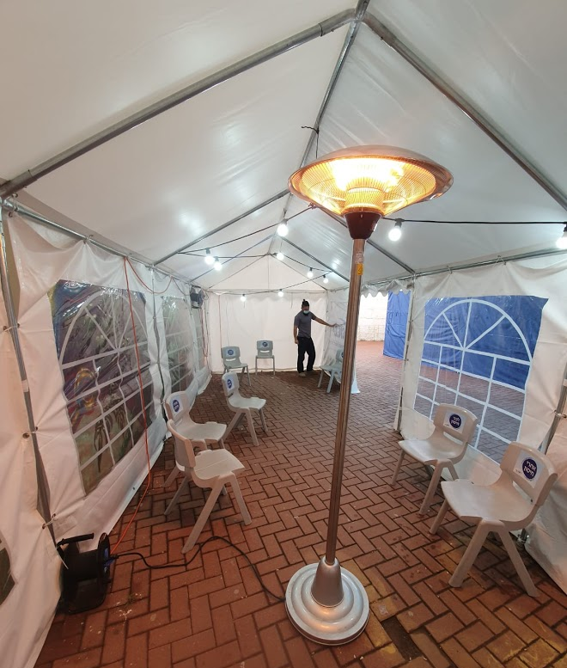
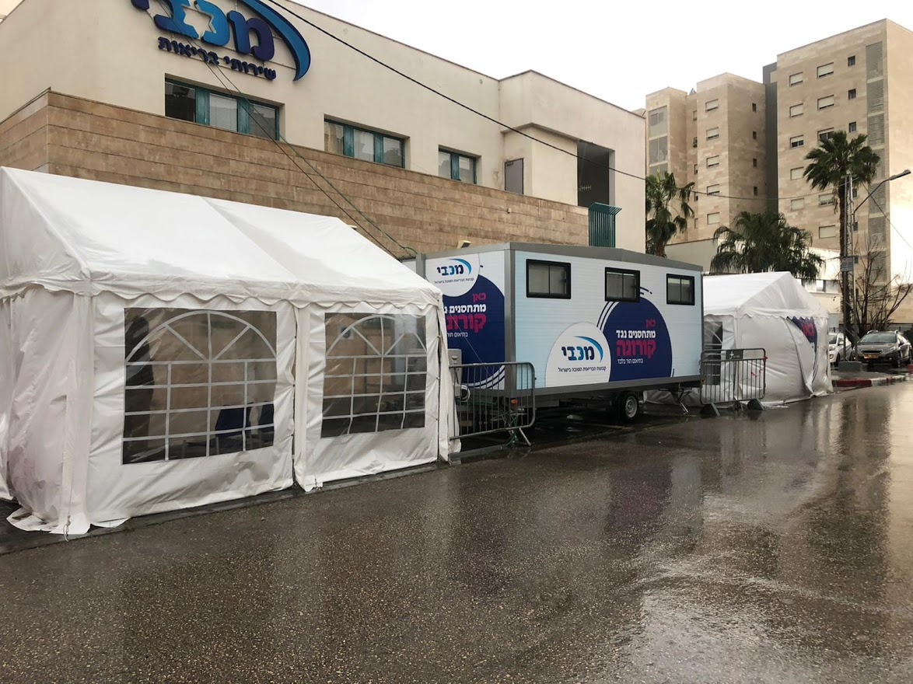
שירותים נוספים –
הקמת מתחמים לשירות רפואי בשטח
ציוד לוגיסטי
אוהלים
תאורה
מיזוג / חימום
גנרטור
שירותים (גם ללא תשתית)
ריהוט
גדרות תיחום

Slide 10
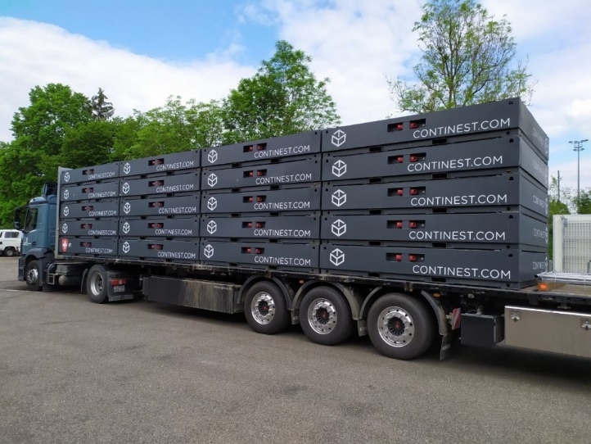
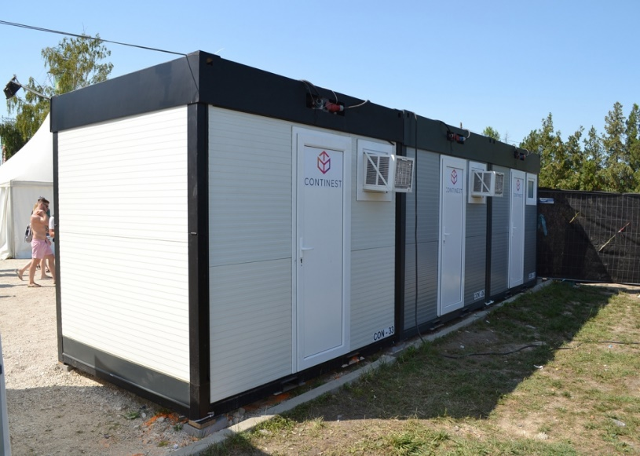
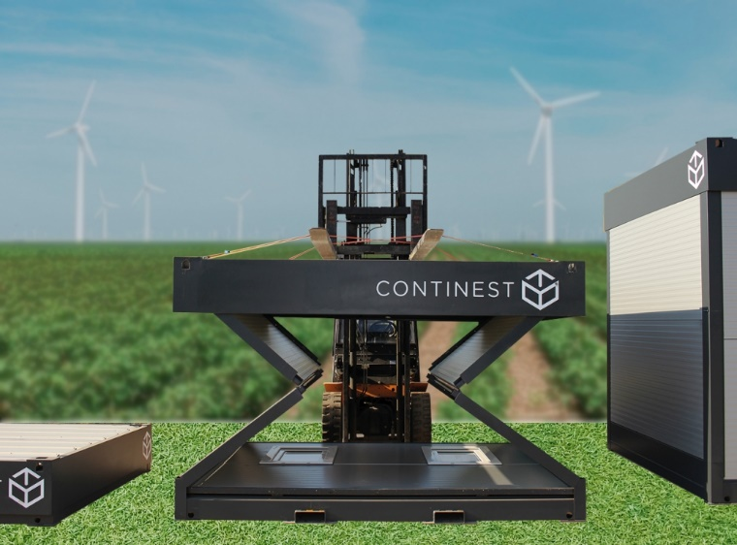
מבנים מתקפלים ניידים (ממ"ן) –
הסכם בלעדיות עם CONTINEST

Slide 11
השירות הרפואי באחריותכם
הלוגיסטיקה באחריותנו

